Slide 1

Servicios de Información y Asistencia al Contribuyente
Guatemala

Slide 2
TEMAS ESTRATÉGICOS DE LA SAT
1
Reducir el inclumplimiento tributario y aduanero
2
Modernización por Medio de Personas, Procesos y Tecnologías
3
Facilitar y fomentar el cumplimiento voluntario de las obligaciones tributarias:
Simplificar sistemas, procedimientos y requisitos de declaración y/o pago de impuestos y gestiones aduaneras.
Mejorar la atención, información, divulgación, orientación y capacitación hacia el contribuyentes y responsables.

Slide 3
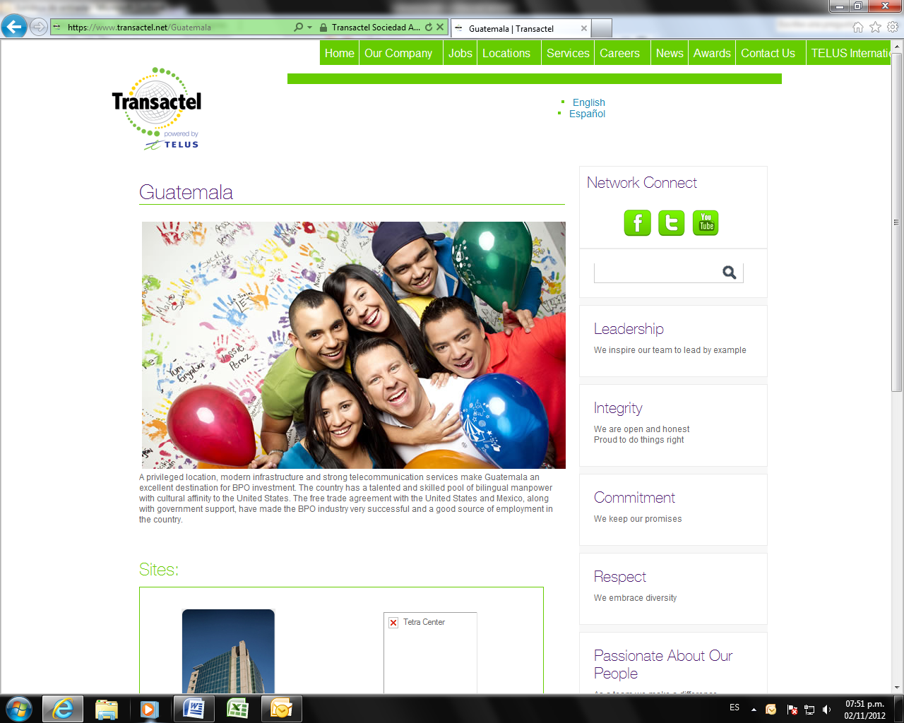
SERVICIOS DISPONIBLES PARA LA ATENCIÓN A CONTRIBUYENTES
Presencial en Agencias y Oficinas Tributarias y Aduanas
Consultas a través de: Call Center, Chat, Correo electrónico
Servicios informativos: Portal SAT, Facebook, Twitter, Youtube
Capacitación a contribuyentes
Consultas bibliográficas y documentales (Centros de Documentación e Información Estadística)

Slide 4

SERVICIOS EN OFICINAS Y AGENCIAS TRIBUTARIAS
Inscripción/actualización de contribuyentes
Impresión de hoja de obligaciones, desplegados de autorizaciones y vehículos, Consulta integrada, Consultas tributarias
Autorizaciones de documentos, libros máquinas, sistemas entre otros
Solicitud de Solvencia Fiscal y convenios de pago
Adición de contribuyentes al sistema exenIVA
Inscripción y actualización de peritos contadores
Inscripción y actualización de CPA para emitir dictámenes
Autorización de terceros
Cálculo de multas
Entrega de planilla de IVA
Sello de títulos universitarios
Venta de formularios y especies fiscales
Recepción de avisos y expedientes por solicitudes varias
Emisión de certificaciones de formularios
Inscripción de abogados
Registro fiscal de vehículos: traspasos, reposición de distintivos, primeras placas, cambio de datos, inactivaciones/activaciones, aviso de Legalizaciones de Firmas, entrega de calcomanías

Slide 5
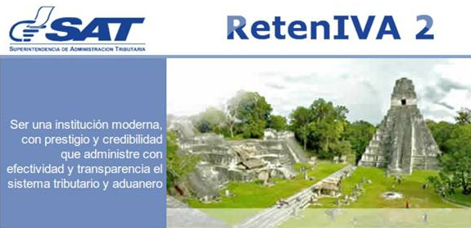







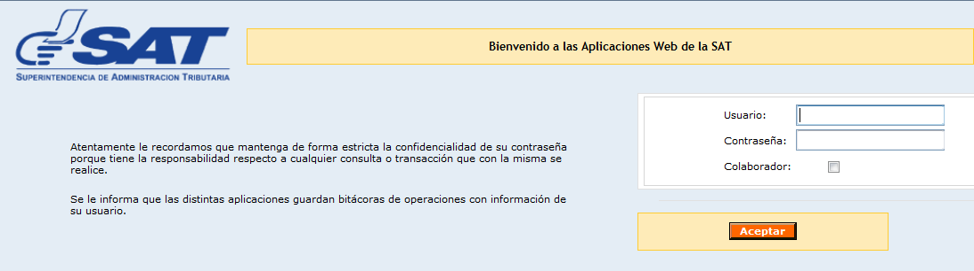
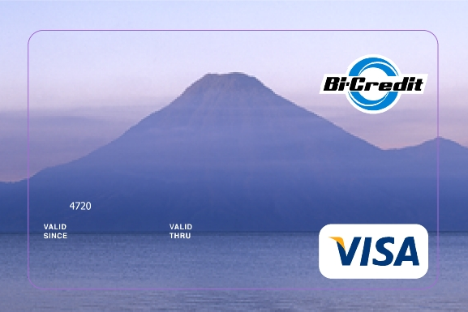
HERRAMIENTAS ELECTRÓNICAS
FACTURA ELECTRÓNICA

Slide 6
FORMULARIOS DECLARAGUATE
Porcentaje formularios recibidos
 | Ene | Feb | Mar | Abril | Mayo | Junio | Julio
Electr+Papel | 1,164,170 | 1,127,466 | 1,347,065 | 1,310,698 | 1,226,627 | 1,290,775 | 2,353,806

Slide 7
RESULTADOS Y ESTADÍSTICAS 2010-2013
Registro de llamadas atendidas
Tasas de servicio de Call Center Nivel de Satisfacción del usuario

Slide 8
RESULTADOS Y ESTADÍSTICAS 2010-2013
Tasas de Servicio Correo Electrónico
Nivel de Satisfacción de Usuario
Registro de Consultas Atendidas por Correo Electrónico

Slide 9


RESULTADOS Y ESTADÍSTICAS 2010-2013
Tasas de Servicio de Chat / Nivel de Satisfacción del Usuario
Consultas Atendidas a través del Chat
Tasa de servicio se empezó a registrar a partir de septiembre 2012.
Registro de Fans y Seguidores 2013

Slide 10

METODOLOGÍAS DE DIVULGACIÓN DE INFORMACIÓN
Portal SAT
Pantallas instaladas en Agencias, Oficinas Tributarias y Aduanas (60)
Material informativo
Orientación a través de los servicios administrados por la GAC
Capacitaciones presenciales y virtuales
Publicidad a través de radio, prensa, televisión y pantallas gigantes

Slide 11

PRINCIPALES DESAFÍOS SERVICIO Y ASISTENCIA AL CONTRIBUYENTE
Simplificación de procedimientos y normativas.
Estandarización de la información que se brinda a través de los diferentes servicios de la SAT (telefónico, electrónico y presencial).
Dinamizar de forma amigable el Portal SAT a través de una adecuada segmentación de la información que permita personalizar la información de interés para el contribuyente.
Romper brecha digital para lograr una SAT virtual para que los diferentes segmentos de contribuyentes cumplan con sus obligaciones tributarias a través de las aplicaciones tecnológicas que la SAT pone a su disposición.
Simplificar el uso de las herramientas electrónicas.
Fortalecer el intercambio interinstitucional que permita obtener información para aumentar la base tributaria y robustecer los controles de fiscalización (cruces de información).
Reducción de filas en los puntos de atención / reducción de tiempos de espera.

Slide 12
Compromisos y Continuidad
Evaluar la opción de contratar un servicio de llamadas outsoursing, en las temporadas de alta demanda de consultas telefónicas.
No iniciado.
Evaluar nuevos sistemas de datos de consultas frecuentes (INFORMA) o WIKI.
Se iniciará la coordinación de dependencias relacionadas para publicar en el Portal SAT, a corto plazo, un aproximado de 250 preguntas frecuentes.
Implementación del Sistema de Ordenamiento de Filas con un software propiedad de la SAT para ser replicado en las 36 Agencias y Oficinas Tributarias.
Se están realizando pruebas de funcionamiento en una de las Agencias de mayor afluencia: San Rafael
Implementación del sistema “Ateneo”, cita previa en una Agencia Tributaria en Guatemala.
En análisis

Slide 13




GRACIAS POR SU ATENCIÓN

